Slide 1
卡尔曼滤波（2）
杜聪柳

Slide 2
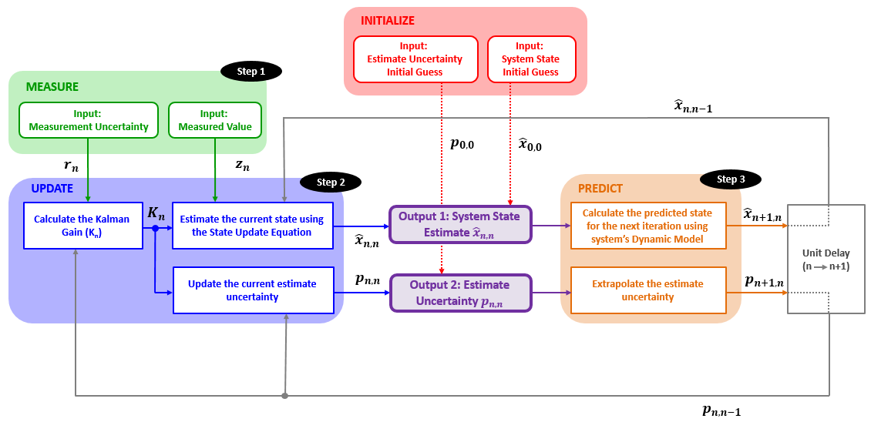
流程图

Slide 3
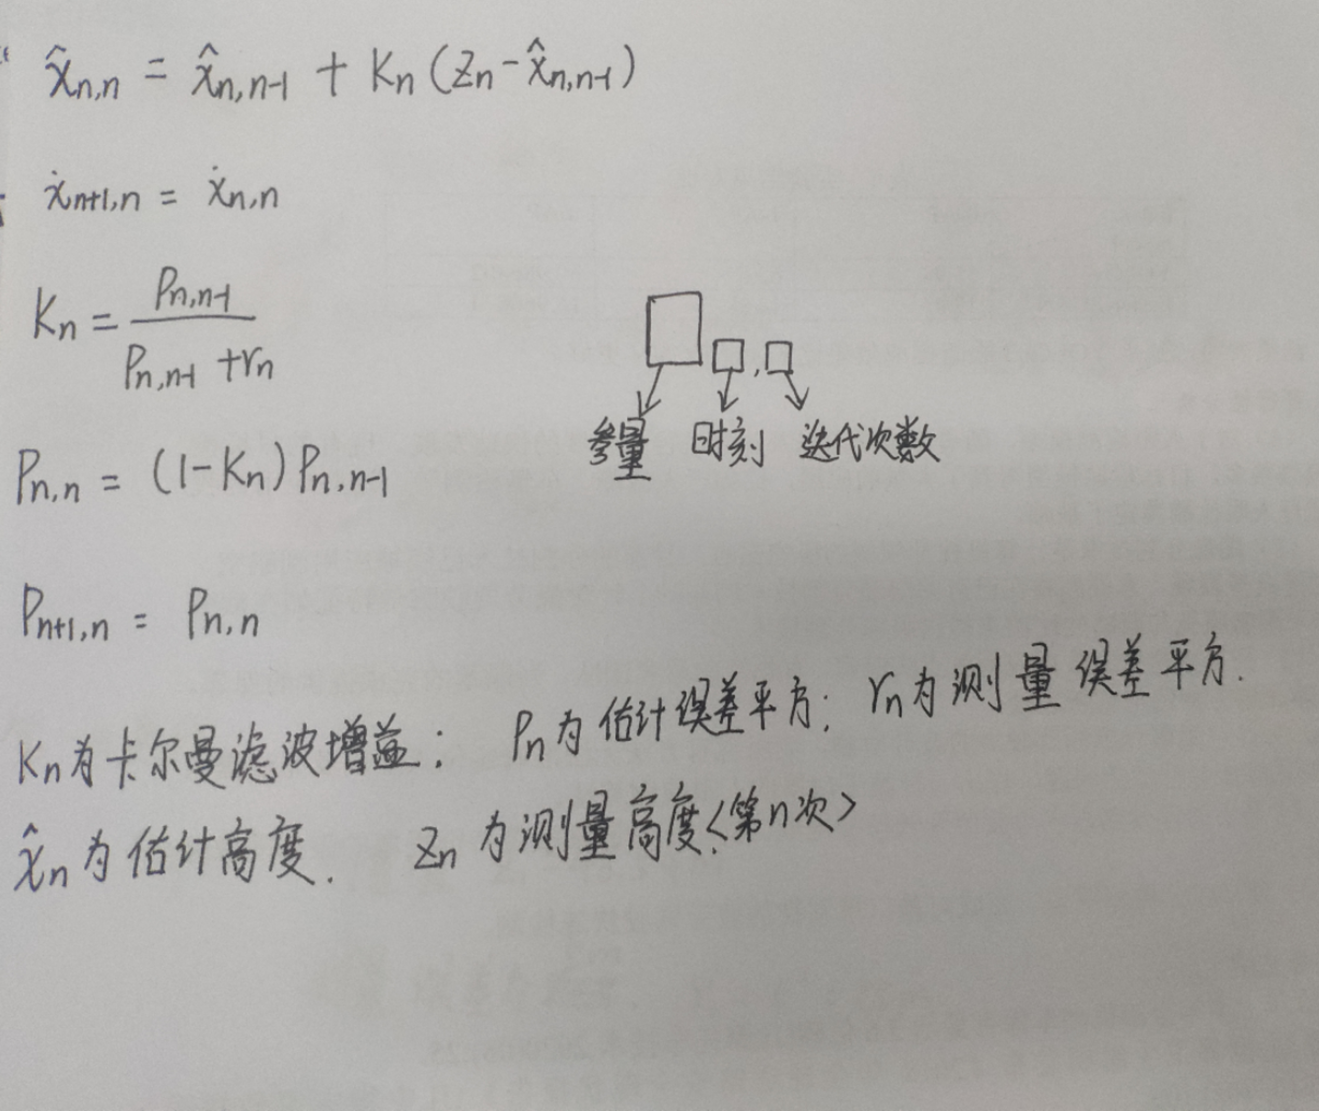

Slide 4
实例
要知道：楼房的高度
真实数据为50m
测量误差为5m
10次的测量值为:48.54m 47.11m 55.01m 55.15m 49.89m 40.89m 46.72m 50.05m 51.27m 49.95m

Slide 5
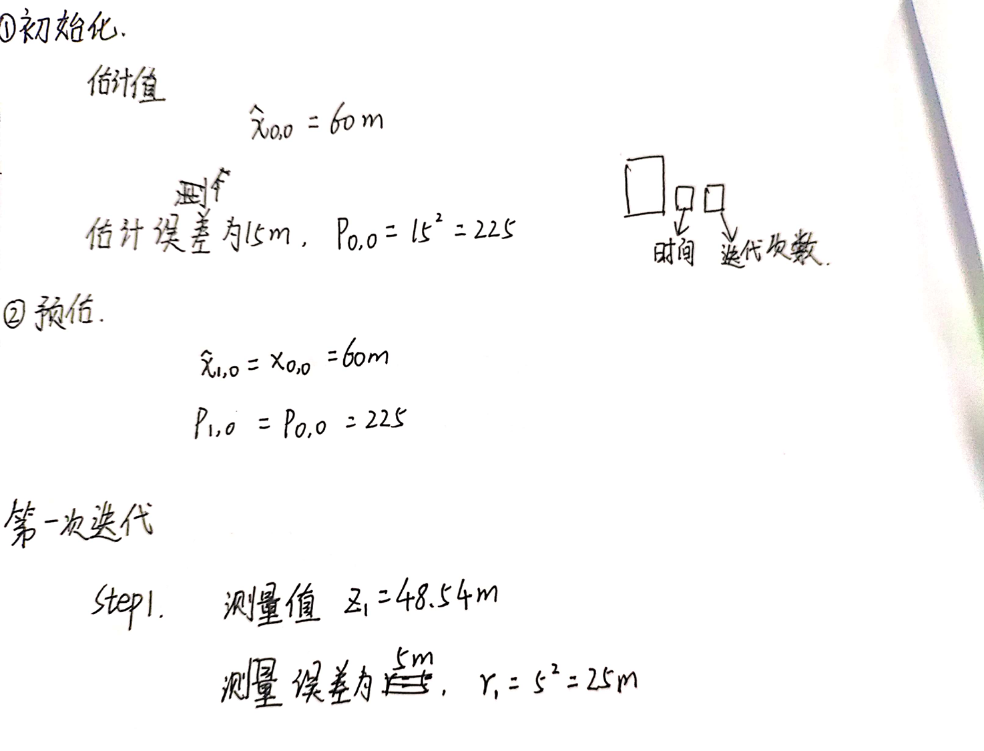
1.初始化

Slide 6
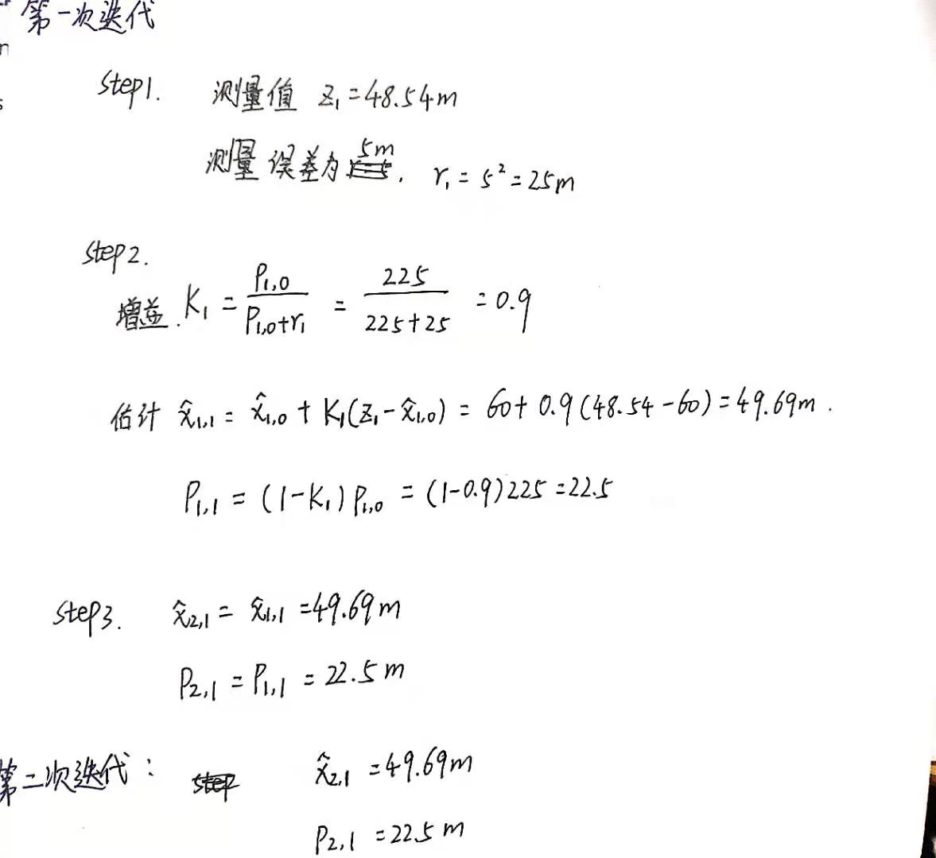

Slide 7
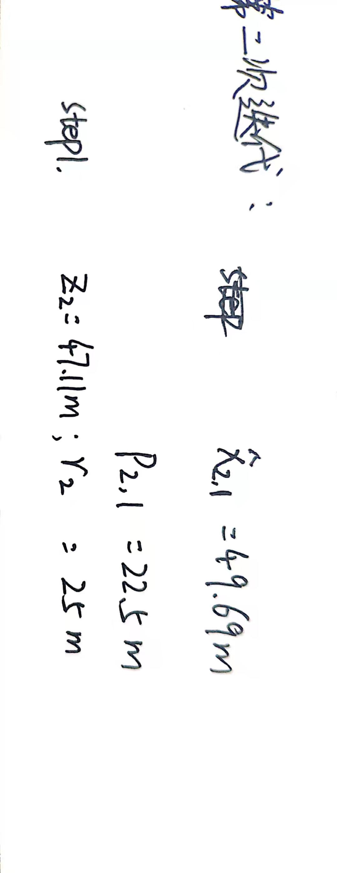
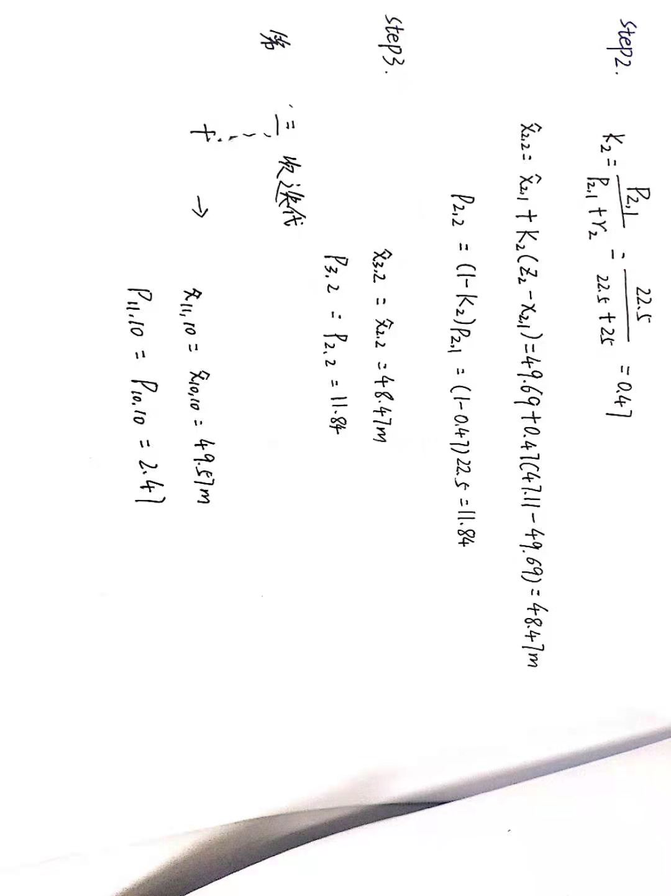

Slide 8
Matlab编程结果图

Slide 9
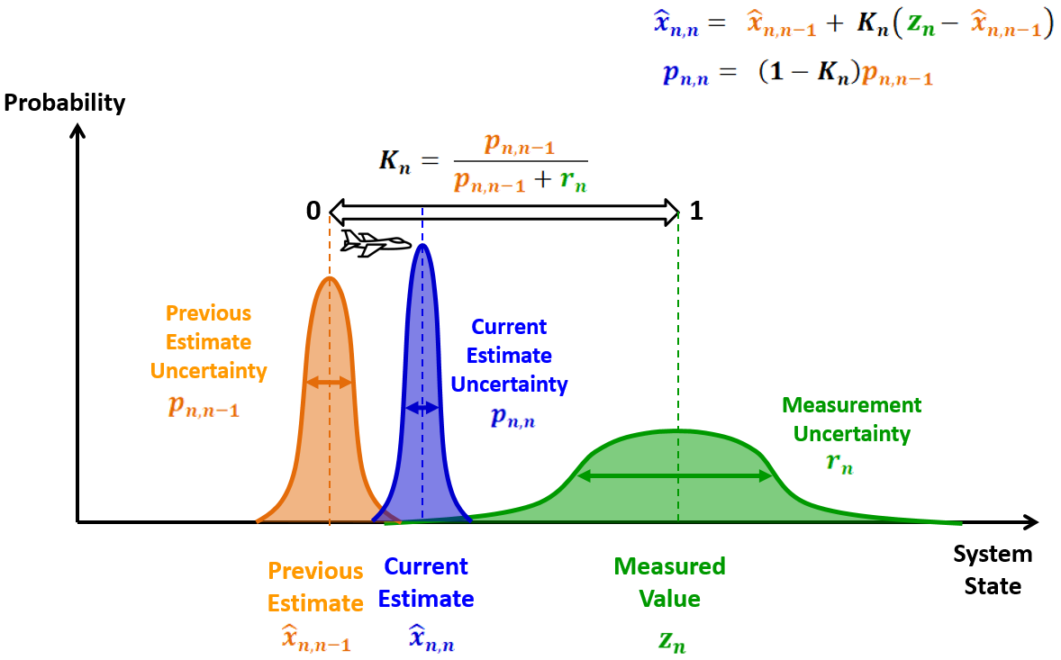

Slide 10
